Slide 1
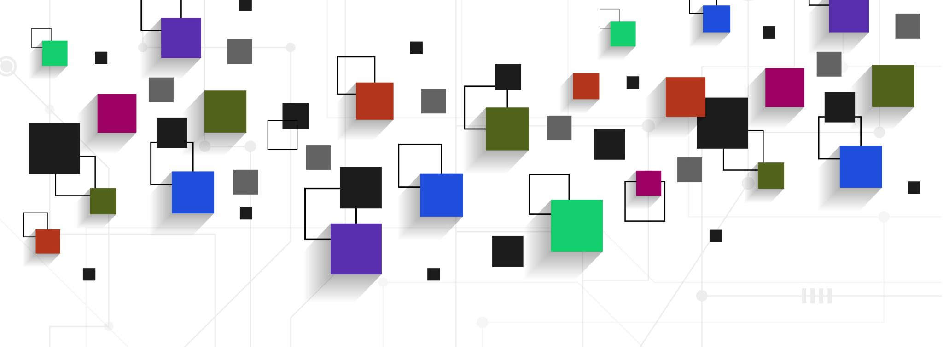
DAC

Slide 2
El módulo DAC es un convertidor digital a analógico de salida de voltaje de 12 bits. El DAC puede ser configurado en modo de 8 o 12 bits. En el modo de 12 bits, los datos pueden estar alineados a la izquierda o a la derecha. El DAC tiene dos canales de salida, cada uno con su propio convertidor. En el modo de canal DAC dual, se pueden realizar conversiones de forma independiente o simultánea cuando ambos canales están agrupados para sincronización de operaciones de actualización. Un pin de referencia de entrada, VREF+ (compartido con ADC) está disponible para una mejor resolución.

Slide 3
Características principales del DAC
• Dos convertidores DAC: un canal de salida cada uno
• Alineación de datos izquierda o derecha en modo de 12 bits
• Capacidad de actualización sincronizada
• Generación de ondas de ruido
• Generación de ondas triangulares
• Canal DAC dual para conversiones independientes o simultáneas
• Capacidad DMA para cada canal
• Detección de errores de insuficiencia de datos de DMA
• Activadores externos para la conversión
• Referencia de voltaje de entrada, VREF+

Slide 4
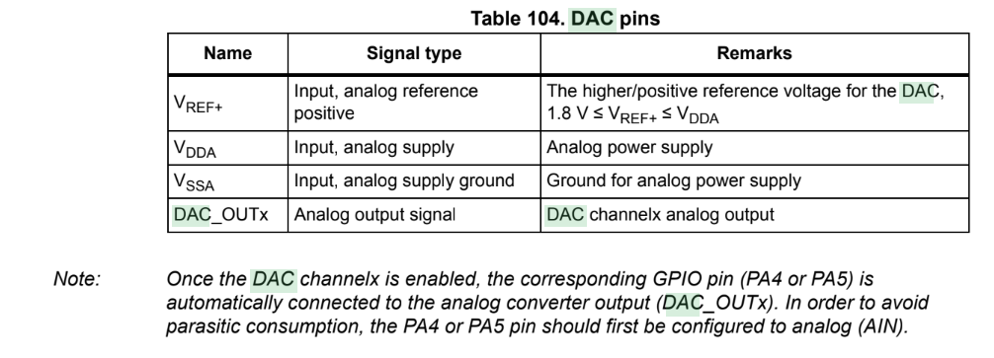

Slide 5
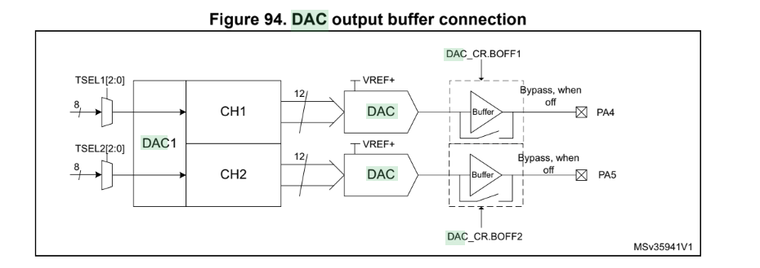

Slide 6
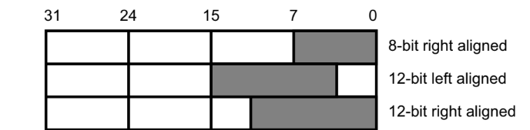
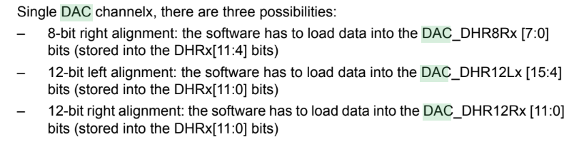
ÚNICO CANAL

Slide 7
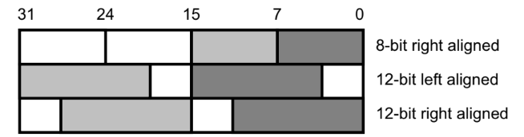
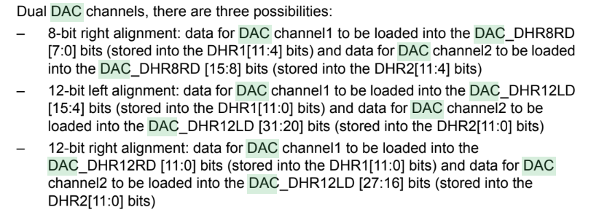
DAC DUAL

Slide 8
CONVERSIÓN DAC
El DAC_DORx no se puede escribir directamente y cualquier transferencia de datos al canal DACx debe realizarse cargando el registro DAC_DHRx (escribir en DAC_DHR8Rx, DAC_DHR12Lx, DAC_DHR12Rx, DAC_DHR8RD, DAC_DHR12LD o DAC_DHR12RD).
Los datos almacenados en el registro DAC_DHRx se transfieren automáticamente al registro DAC_DORx después de un ciclo de reloj APB1, si no se selecciona ningún disparador de hardware (bit TENx en el registro DAC_CR se pone en cero). Sin embargo, cuando se selecciona un disparador de hardware (bit TENx en DAC_CR establecido) y se produce un disparo, la transferencia se realiza tres ciclos de reloj APB1 después.
Cuando DAC_DORx se carga con el contenido de DAC_DHRx, el voltaje de salida analógica vuelve a estar disponible después de un tiempo tSETTLING que depende de la tensión de alimentación y de la carga de salida analógica.

Slide 9
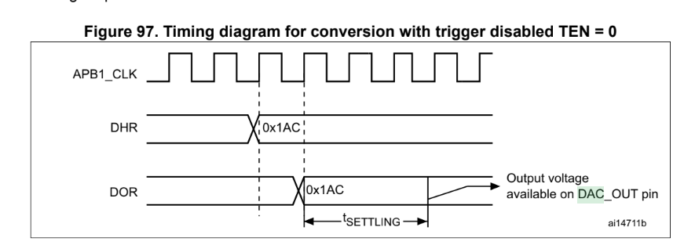

Slide 10

VOLTAJE DE SALIDA DEL DAC
Las entradas digitales se convierten en voltajes de salida mediante una conversión lineal entre 0 y VREF+.
Los voltajes de salida analógica en cada pin del canal DAC están determinados por lo siguiente ecuación:

Slide 11
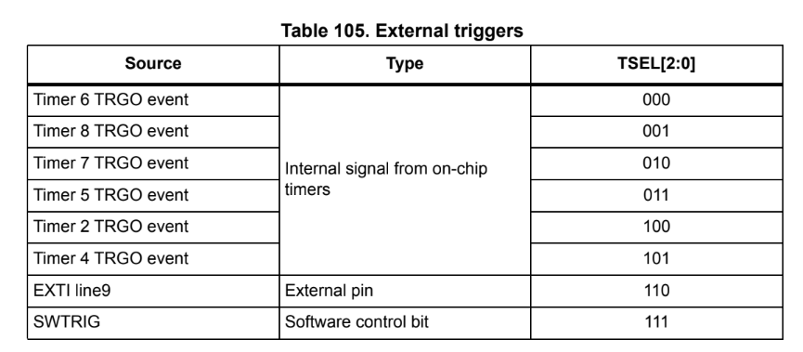
DISPARADOR DEL DAC

Slide 12
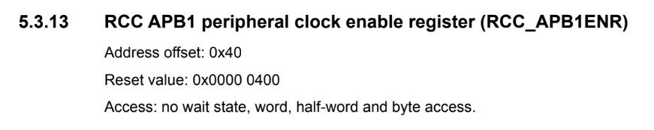
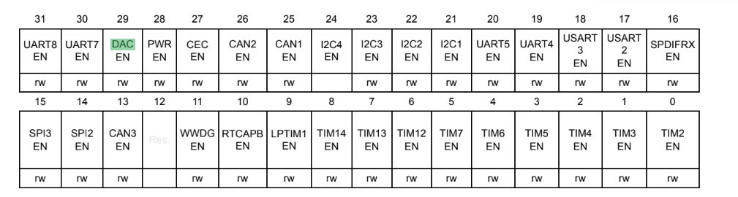
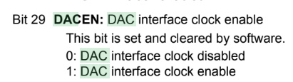

Slide 13
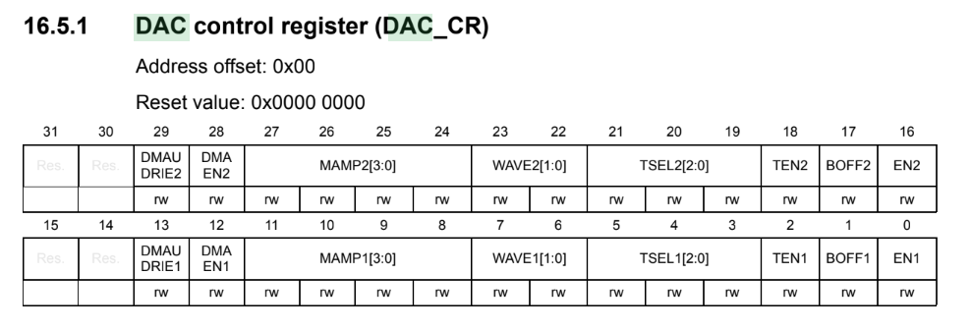
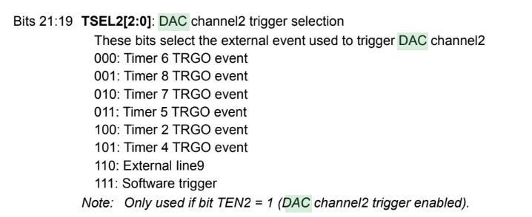
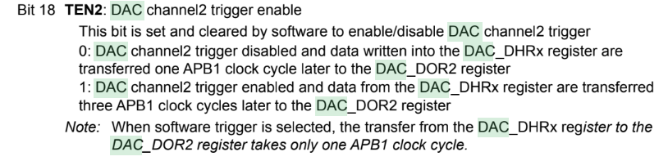
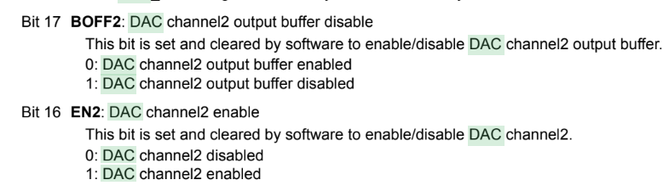

Slide 14
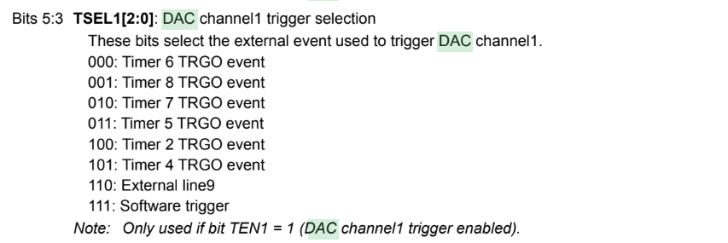
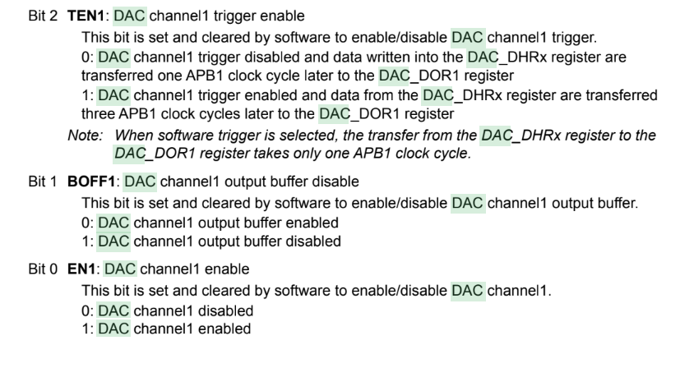

Slide 15
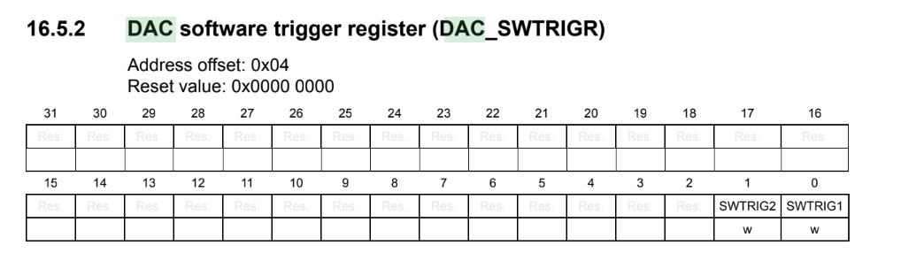
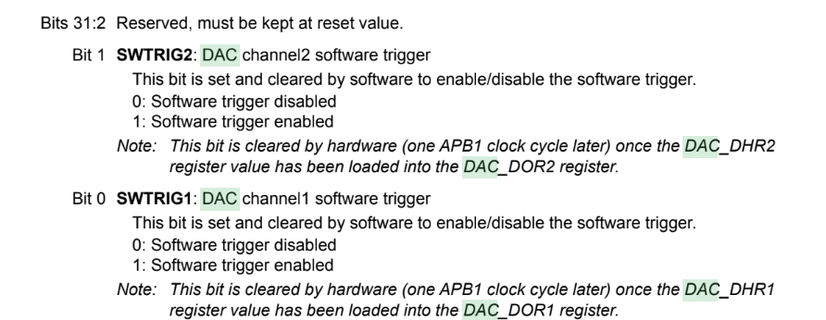

Slide 16
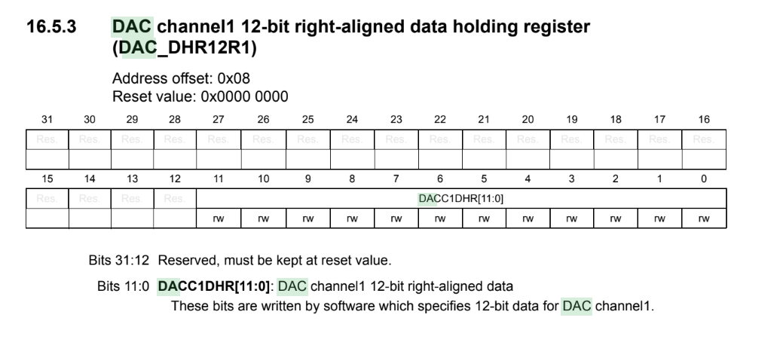

Slide 17
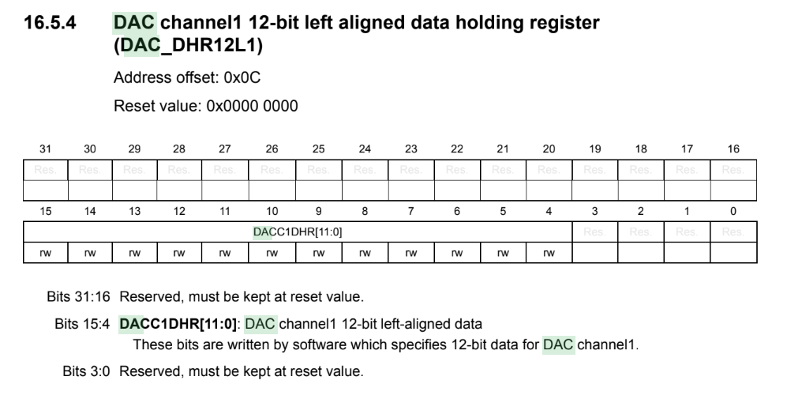

Slide 18
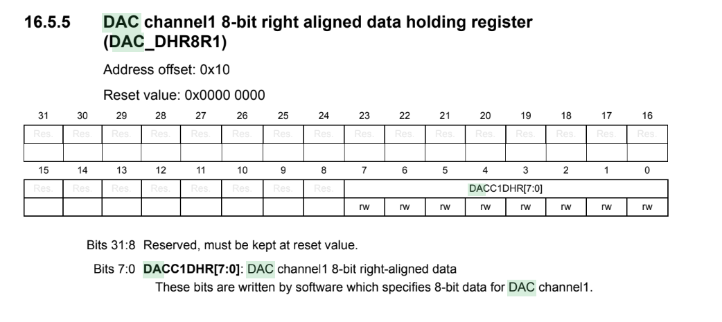

Slide 19
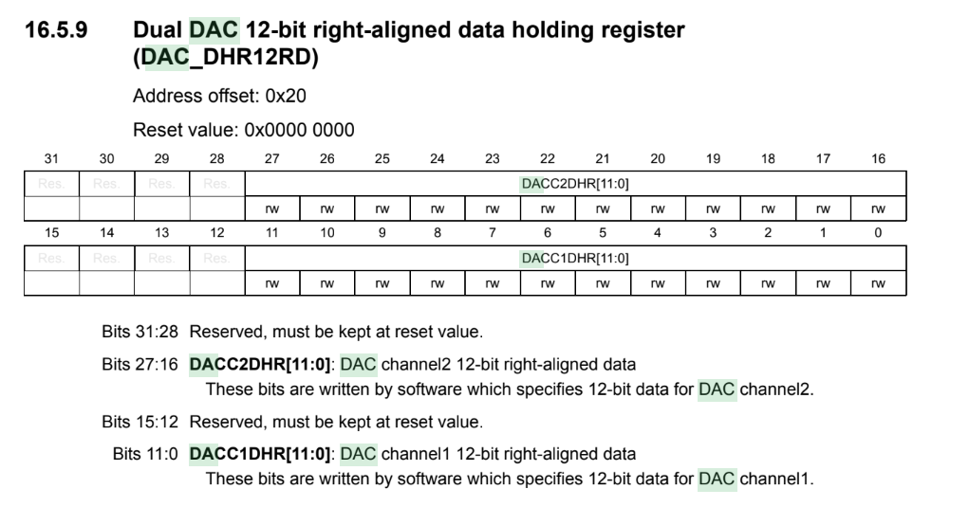

Slide 20
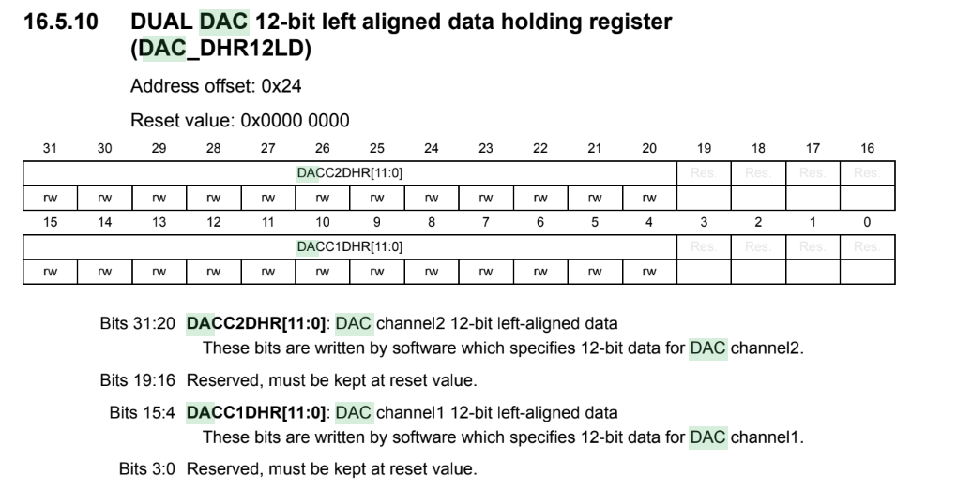

Slide 21
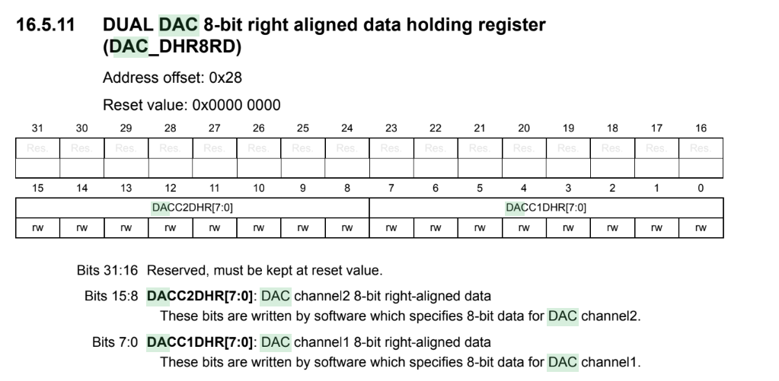

Slide 22
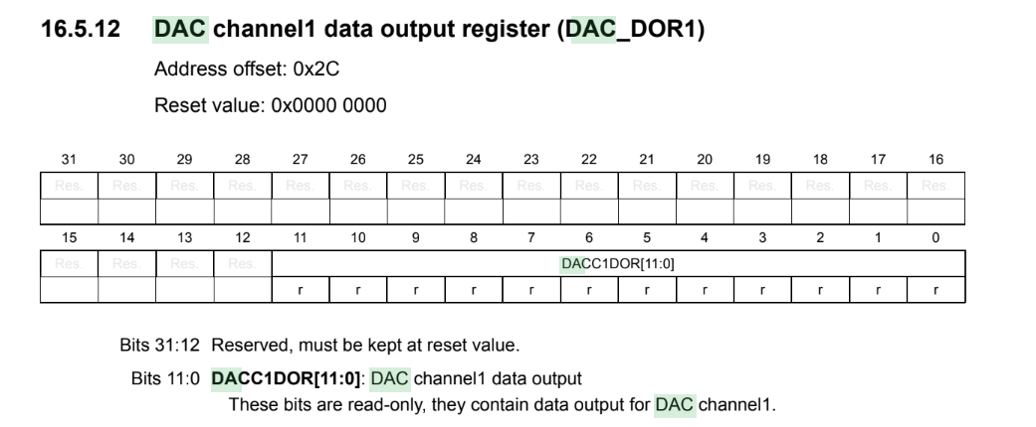

Slide 23
